Slide 1








第三节
第三章
泰勒 ( Taylor )公式
理论分析
用多项式近似表示函数
— 应用
近似计算
一、泰勒公式的建立
二、几个初等函数的麦克劳林公式
三、泰勒公式的应用
机动 目录 上页 下页 返回 结束

Slide 2
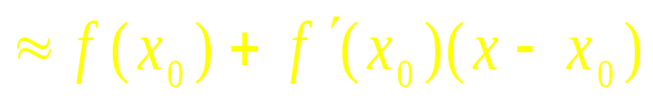
一、泰勒公式的建立
在微分应用中已知近似公式 :
x 的一次多项式
特点:
机动 目录 上页 下页 返回 结束

Slide 3





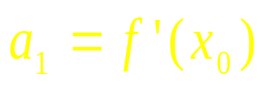
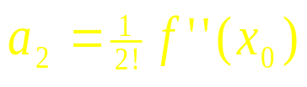
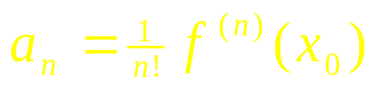
1. 求 n 次近似多项式
则
故
机动 目录 上页 下页 返回 结束

Slide 4
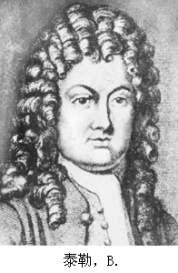




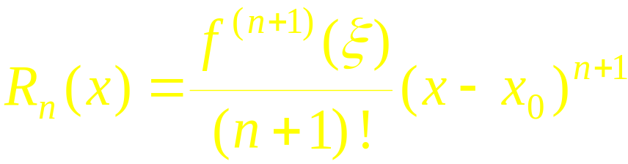
泰勒中值定理 :
阶的导数 ,
则当
时, 有
①
其中
②
公式 ① 称为 的 n 阶泰勒公式 .
公式 ② 称为n 阶泰勒公式的拉格朗日余项 .
泰勒 目录 上页 下页 返回 结束
Notes:
运行时, 点击按钮“泰勒”, 或相片 , 可显示泰勒简介,演示结束自动返回.

Slide 5

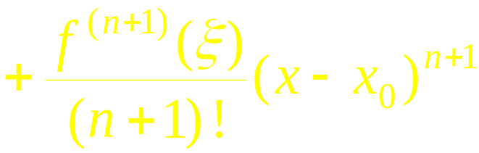


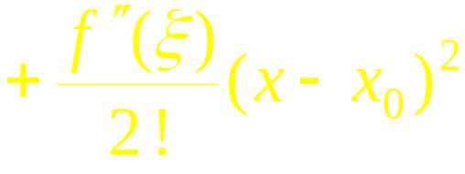





特例:
(1) 当 n = 0 时, 泰勒公式变为
给出拉格朗日中值定理
(2) 当 n = 1 时, 泰勒公式变为
可见
误差
机动 目录 上页 下页 返回 结束

Slide 6

机动 目录 上页 下页 返回 结束

Slide 7
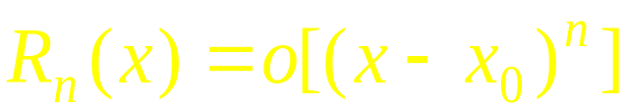
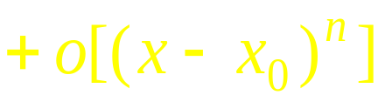
在不需要余项的精确表达式时 , 泰勒公式可写为
注意到
③
④
公式 ③ 称为n 阶泰勒公式的佩亚诺(Peano) 余项 .
机动 目录 上页 下页 返回 结束
Notes:
* 证明见江泽坚“数学分析”（上册）。

Slide 8


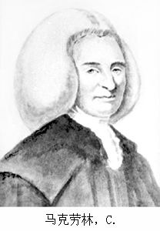

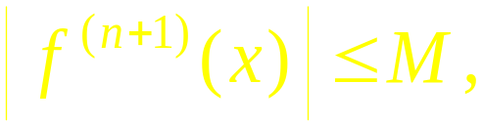
在泰勒公式中若取
则有
称为麦克劳林（ Maclaurin ）公式 .
由此得近似公式
若在公式成立的区间上
则有误差估计式
麦克劳林 目录 上页 下页 返回 结束
Notes:
运行时, 点击按钮“麦克劳林” , 或 相片 , 可显示麦克劳林简介,
演示结束自动返回.

Slide 9

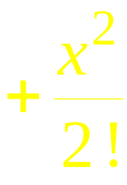
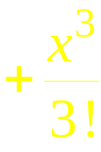
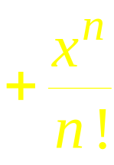
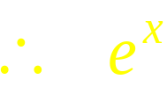









二、几个初等函数的麦克劳林公式
其中
机动 目录 上页 下页 返回 结束

Slide 10

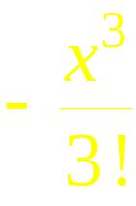
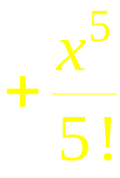
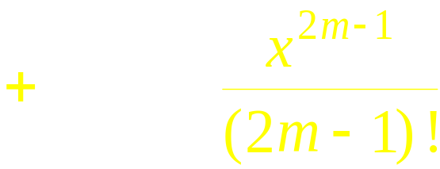

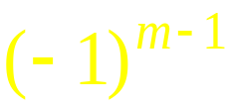


其中
机动 目录 上页 下页 返回 结束

Slide 11

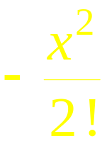
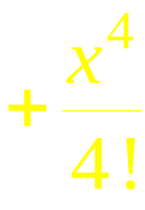
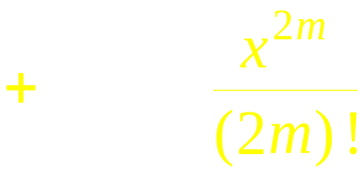
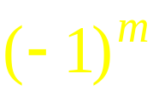
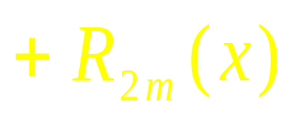

类似可得
其中
机动 目录 上页 下页 返回 结束

Slide 12

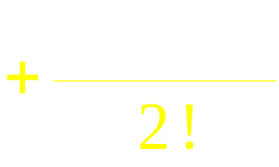
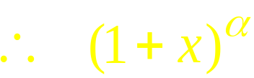



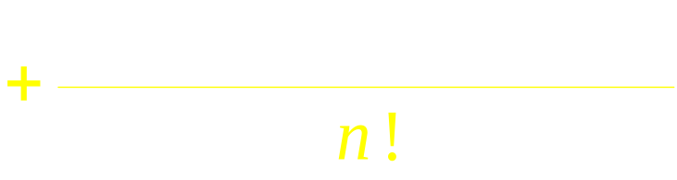



其中
机动 目录 上页 下页 返回 结束

Slide 13
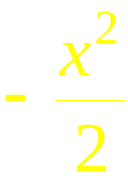
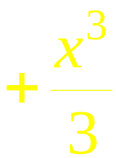
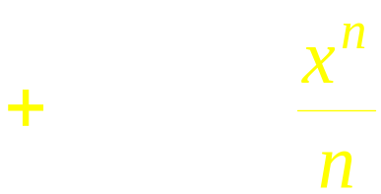

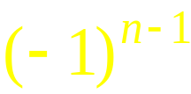
已知
类似可得
其中
机动 目录 上页 下页 返回 结束

Slide 14
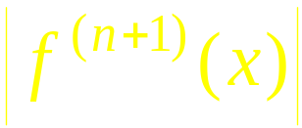
三、泰勒公式的应用
1. 在近似计算中的应用
误差
M 为
在包含 0 , x 的某区间上的上界.
需解问题的类型:
1) 已知 x 和误差限 , 要求确定项数 n ;
2) 已知项数 n 和 x , 计算近似值并估计误差;
机动 目录 上页 下页 返回 结束

Slide 15


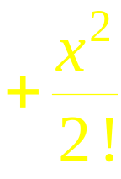
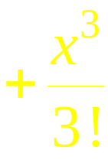
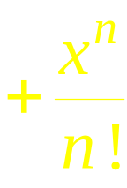








例1. 计算无理数 e 的近似值 , 使误差不超过
解:
已知
的麦克劳林公式为
令 x = 1 , 得
由于
欲使
由计算可知当 n = 9 时上式成立 ,
因此
机动 目录 上页 下页 返回 结束

Slide 16



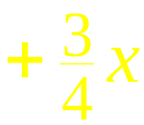


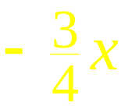






2. 利用泰勒公式求极限
用洛必塔法则不方便 !
例3. 求
解:
用泰勒公式将分子展到
项,
由于
机动 目录 上页 下页 返回 结束

Slide 17

3. 利用泰勒公式证明不等式
例4. 证明
证:
机动 目录 上页 下页 返回 结束

Slide 18
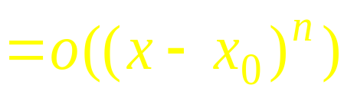
内容小结
1. 泰勒公式
其中余项
当
时为麦克劳林公式 .
机动 目录 上页 下页 返回 结束

Slide 19
2. 常用函数的麦克劳林公式 ( P137 ~ P139)
3. 泰勒公式的应用
(1) 近似计算
(2) 利用多项式逼近函数 ,
(3) 其他应用
求极限 , 证明不等式 等.
例如 目录 上页 下页 返回 结束
Notes:
运行时, 点击按钮“例如”, 或 “例如…“ 即可显示动画

Slide 20


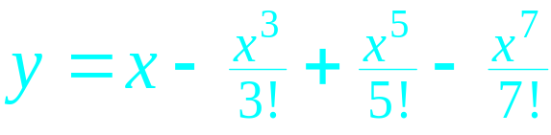
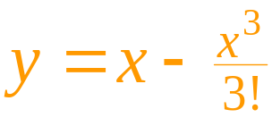
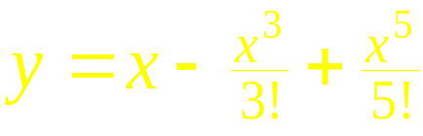


泰勒多项式逼近
4
2
6
4
2
0
2
4
6
2
4
机动 目录 上页 下页 返回 结束

Slide 21
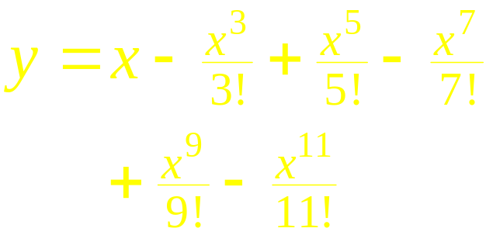
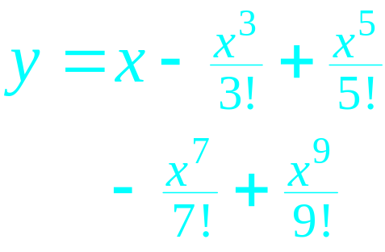
泰勒多项式逼近
4
2
6
4
2
0
2
4
6
2
4
机动 目录 上页 下页 返回 结束

Slide 22

思考与练习
作业
P140：1；
4；5；7；
10 (2)(4)
计算
解:
原式
第四节 目录 上页 下页 返回 结束

Slide 23



备用题 1.
且
证:
由题设对
有
机动 目录 上页 下页 返回 结束

Slide 24





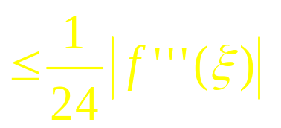

下式减上式 , 得
令
机动 目录 上页 下页 返回 结束

Slide 25
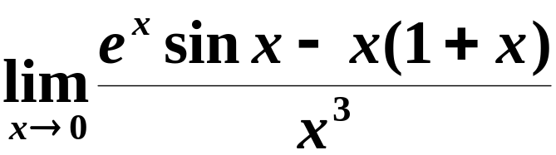
思考题
利用泰勒公式求极限

Slide 26
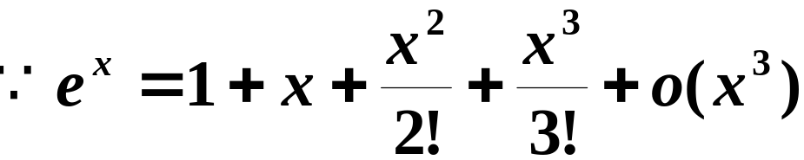
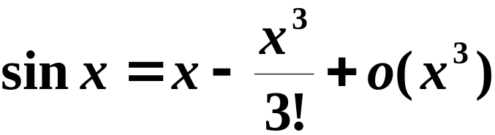
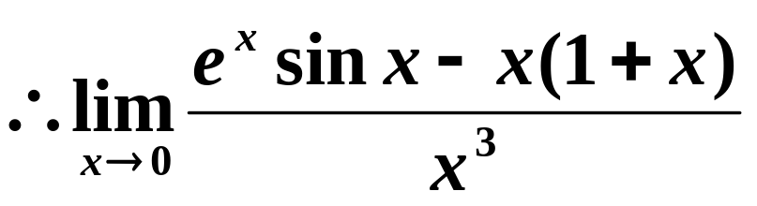
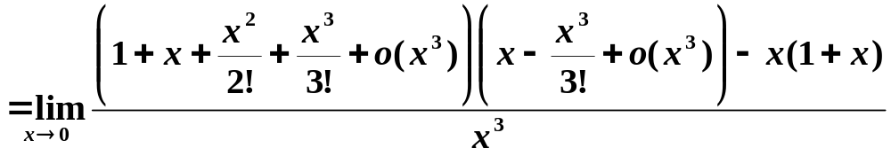


思考题解答

Slide 27





2. 证明 e 为无理数 .
证:
两边同乘 n !
= 整数 +
假设 e 为有理数
( p , q 为正整数) ,
则当 时,
等式左边为整数;
当
时,
等式右边不可能为整数.
矛盾 !
故 e 为无理数 .
机动 目录 上页 下页 返回 结束

